Slide 1
Дачник - 2012

Slide 2
Програма добровільного страхування будівель, рухомого майна, що належать громадянам та добровільного страхування від нещасного випадку фізичних осіб
Увага! Акція!
2

Slide 3
Правова основа
Закон України «Про страхування»
Правила добровільного страхування майна (крім залізничного, наземного, повітряного, водного транспорту (морського внутрішнього та інших видів водного транспорту), вантажів та багажу (вантажобагажу) №97
Правила добровільного страхування від вогневих ризиків та ризиків стихійних явищ №119
Правила добровільного страхування від нещасних випадків №108
Договори страхування укладаються з використанням форм договорів страхування № 97-20 та № 108\82-02
3

Slide 4
Основні параметри
1
страхування майна
Програма страхування майна та тварин, що належать громадянам «Маєток. Маємо – дбаємо» та договори страхування майна та тварин, що належать громадянам (форма №97-20)
2
страхування від нещасного випадку
Методичні рекомендації щодо укладання договорів і застосування тарифів у Полісах добровільного особистого страхування (форма №108/82-02)
4

Slide 5
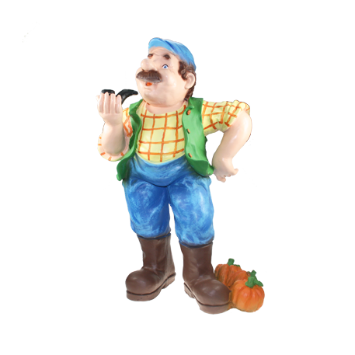
Суб’єкти страхування
Страховик
Страхувальники
НАСК «Оранта»
Дієздатні фізичні особи, які уклали із страховиком договір страхування майна та тварин, що належить громадянам (форма №97-20) та поліс добровільного особистого страхування (форма №108/82-02)
При укладанні договорів страхування від нещасного випадку – застрахованою особою може бути дієздатна фізична особа, вік якої на момент укладення договору становить менше 70 років
5

Slide 6
Суб’єкти страхування
Страхувальник
В частині страхування майна
особа, яка є власником майна
В частині страхування від НВ
будь-яка повнолітня дієздатна фізична особа
повнолітні члени родини, які мешкають разом з власником майна, яке приймається на страхування
особа, яка тимчасово користується або володієте майном на законних підставах (Договір найму, оренди)
Вигодонабувач
В частині страхування майна
виключно власник майна
В частині страхування від НВ
особа, яка в разі настання страхового випадку має право на отримання страхової виплати
6

Slide 7
Особа – власник майна
Документи, які підтверджують право власності на майно
державний акт на право приватної власності на земельну ділянку, на якій знаходиться майно, що приймається на страхування;
членська книжка садового товариства, в яку вписано застраховану будівлю та/або земельну ділянку;
довідка садового товариства про наявність на ділянці будівлі;
виписка з господарської книги селищної (сільської) Ради;
договір купівлі-продажу майна, що приймається на страхування (житловий будинок, земельна ділянка)
7

Slide 8
Мінімальна страхова сума
Страхування майна
Садовий, дачний будинок
10 000,00 грн.
Господарчі будівлі та споруди
1 000,00 грн.
Рухоме майно (включаючи майно, яке знаходиться як в будинку так і в господарських будівлях)
3 000,00 грн.
Страхування від НВ
2 000,00 грн.
8

Slide 9
Максимальна страхова сума
Максимальна страхова сума для рухомого майна, яке знаходиться у господарських будівлях, та прийнятого на страхування без переліку
2 000,00 грн.
За умови прийняття на страхування рухомого майна, яке знаходиться у господарських будівлях, на більшу страхову суму необхідно робити перелік такого майна із зазначенням вартості кожної одиниці
9

Slide 10
Страхові тарифи
Страхова сума, грн. | Безумовна франшиза, %
 | 0 | 1,0 | 2,0
Будинки, господарчі будівлі та споруди | Страхові тарифи, %
від 10 000,00 грн. до 50 000,00 грн. | 0,45 | 0,42 | 0,38
від 50 001,00 грн. до 100 000,00 грн. | 0,37 | 0,35 | 0,30
більше 100 000,00 грн. | 0,31 | 0,29 | 0,24
Рухоме майно: | Страхові тарифи, %
в будинках | 0,7 | 0,67 | 0,62
в господарських будівлях | 0,87 | 0,84 | 0,79
10

Slide 11
Страхові тарифи
За умови прийняття на страхування дерев’яних будинків (зруб) до страхових тарифів застосовується підвищувальний коефіцієнт 1,5
За умови застосування франшизи її розмір повинен бути однаковим, як для будинку, господарських будівель та споруд так і для рухомого майна.
При страхуванні від нещасного випадку страховий тариф встановлюється у розмірі 1,0 %. За умови страхування членів однієї родини у кількості:
від 3 до 5 осіб до базового тарифу (1,0%) застосовується коефіцієнт - 0,85
5-ть і більше осіб до базового тарифу (1,0%) застосовується коефіцієнт - 0,75
11

Slide 12
Особливі умови врегулювання збитків
Не є підставою для відмови у виплаті страхового відшкодування:
порушення страхувальником умов пожежної й охоронної безпеки, інших встановлених правил та нормативів використання і збереження майна, мов технологічних процесів, техніки безпеки, що призвело до загибелі, пошкодження чи втрати застрахованого майна;
якщо в випадку викрадення майна, пошкодження чи знищення внаслідок дій третіх осіб слідчими органами відмовлено у порушенні кримінальної справи або порушену кримінальну справу закрито у зв’язку із мало значимістю або у зв’язку із недоведеністю участі потерпілого;
підлягає відшкодуванню збиток страхувальника, що виник внаслідок знищення або пошкодження електричного устаткування (включаючи електропроводку), в тому числі того, яке стало джерелом пожежі або вибуху внаслідок пошкодження ізоляції, короткого замикання, замикання в обмотці, замикання на корпус або на землю, іскріння, відмови вимірювальних, регулюючих приладів, а також приладів, що гарантують безпеку.
12

Slide 13
Особливі умови врегулювання збитків
В графі «Особливі умови» слід зазначити: «Умови Програми «Дачник-2012» є пріоритетними над умовами цього Договору»
За умови невиконання цієї вимоги врегулювання збитків буде проведено згідно умов Договору страхування
13

Slide 14
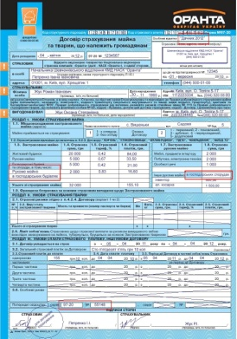
Строк дії договору
Щодо майна
Первинні договори страхування набирають чинності: з 00 годин 00 хвилин дня, зазначеного у договорі як дата початку дії договору, але не раніше 00 годин 00 хвилин дня, наступного за 5 днем надходження страхового платежу на рахунок Страховика
Договори страхування укладаються терміном на один рік
Щодо страхування від нещасного випадку
Первинні договори страхування набирають чинності: з 00 годин 00 хвилин дня, зазначеного у договорі як дата початку дії Договору, але не раніше 00 годин 00 хвилин дня, наступного за днем надходження страхового платежу на рахунок Страховика
Договори страхування укладаються терміном на один рік
14

Slide 15
Поновлення договору
У разі укладення (поновлення) договору на новий термін до закінчення дії попереднього договору, договір набуває чинності з дня, що настає після закінчення попереднього договору, за умови внесення Страхувальником страхового платежу до дня закінчення попереднього договору.
При поновлені договорів страхування обов’язково слід зазначати «Ознаку договору» - 2, та після пункту 3.6 «Особливі умови» вказувати номер попереднього договору страхування укладеного за програмою «Дачник 2012»
16

Slide 16
Технологія продажів
КЛІЄНТСЬКІ СЕГМЕНТИ
Безпосередньо власники дачних ділянок
пролонгація діючих договорів
відвідування кожного потенційного клієнта на території садового товариства
Кожна людина – потенційний клієнт
Представники садових товариств
розміщення інформації про акцію на дошках оголошень
проведення презентацій на зборах мешканців
організація акційних днів – робота на точці продажів на території садових товариств
організація акційних днів продажу в місцях великого скупчення людей (ринки, магазини, площі тощо)
інформування про акцію «Дачник-2012» існуючих клієнтів за всіма видами страхування
створення бази садових та дачних товариств, що знаходяться у полі діяльності дирекції (відділення)
збір інформації про ризики, що відбулися з майном громадян у минулому
встановлення контактів з офіційними представниками садових товариств
пропозиція співробітництва на умовах страхового агента
реалізація шляхом крос-продажів
виявлення наявності потенційних об’єктів страхування за програмою «Дачник 2012» при кожній зручній можливості
17

Slide 17
Бажаємо успіхів!

